Slide 1
ゲームプログラミング - 応用編 -
神奈川工科大学 情報メディア学科
白井暁彦

Slide 2
“自己効力感”を向上させよう
就職活動でグループワークがあったりする
課題「この中でうちの会社に一番向いてそうな人を推薦して」
協調性だけでは絶対に残れない高度な課題！
「自己効力感」
自分の人生にどれだけコミットできるか？（Commit=貢献）
事故などの不可抗力ではなく、自分の人生に自分で寄与する力
ゼロ(0)をイチ(1) にすることの積み上げであり、 ある日突然ジュウ(10)になったりしない
ゼロをイチにすることがこの時期（3年生）でどれだけ大変か！
協調性も大事だが、やれることを増やしていこう

Slide 3
第10回課題 応用
いままでのゲームエンジンの知識を使ってゲームを作ってみよう ・オリジナルでなくてかまいません ・プログラムを提出しなくてよい ・UGC奨励プログラムを使いこなそう http://open.channel.or.jp/
1. PowerPointで仕様を書く 2. 今までの知識技術を使って実装してみる 3. 動画にして公開できるようにがんばってみる
以上の期限が1週間
- 当たり判定のルールなどをまず明記 - オリジナルでなくてもよい（目コピ歓迎） - たとえば…「2048」とか「クッキークリッカー」 - グラフィックに凝りすぎない。アスキーアートでもよい - 画像素材、音素材を使った場合は、ライセンスかURLを明記 - 提出できるのはURLが2つだけ。 1. 動画のURL(Youtube,nicovideo, mp4などのfile) , 2. ソースやPowerPoint資料等のZIP圧縮をURLで。

Slide 4
第10回課題 応用
■評価のポイント ・応用として「ゲームが作れるか？」 → 巨大なものを作ろうとしすぎる！ ・時間内に作れるか？ → やれれば、やれるほど、やりたいことが増えてくる！
→ 何が終わりなのか、自分でもわからない！！ ・「学んだ技術を生かしているか？」
・バンダイナムコ カタログIPオープン化プロジェクト http://open.channel.or.jp/terms_user.php
・株式会社バンダイナムコエンターテインメント クリエイター奨励プログラム 親作品動画 http://nico.ms/1432620077
・任天堂株式会社の著作物利用について http://faq.nicovideo.jp/EokpControl?&tid=289717&event=FE0006 実は任天堂のタイトルもかなり幅広く使えます。
ドット絵を利用する場合は作業者に感謝の気持ちも伝えたい http://babsika.cocolog-nifty.com/…/20…/04/mame_icons_09.html http://park12.wakwak.com/~non/atelier/XEVI.htm
提出URLはいつもの通り http://j.mp/KAIT2015GP
提出期限は6/28(日) 20:59 とします（講義準備の都合上、それ以降は評価・講評の保障なし）。
なお、第11回は6/29(月),第12回は7/6(月)、第13回は7/9(木)の補講になる見込みです。

Slide 5
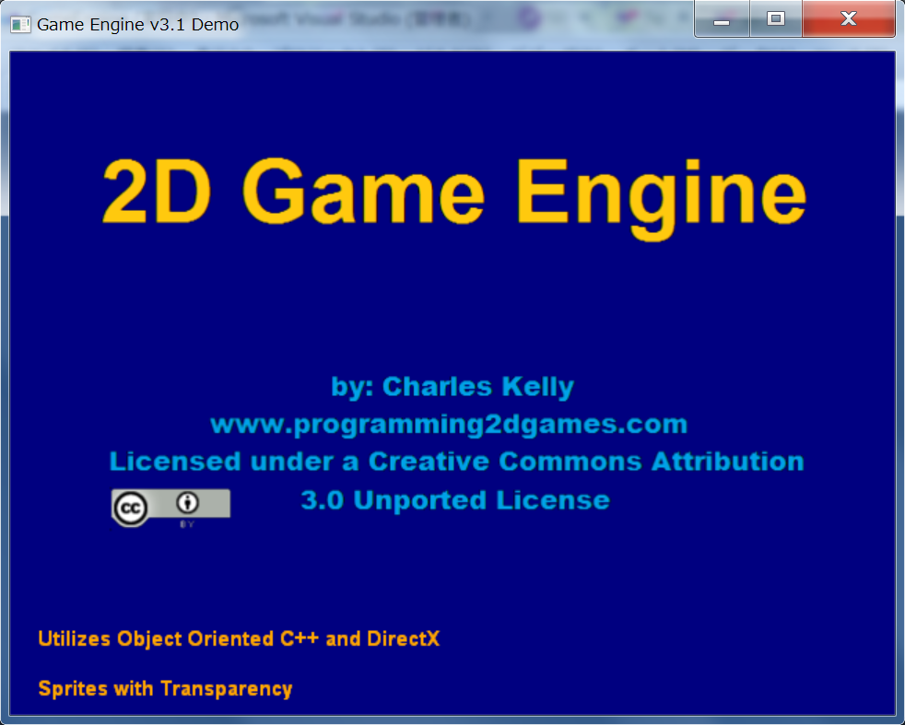
GameEngineV3.1をつかってみる
SampleCode\Chapter11\GameEngine\GameEngineV3.1
CCライセンス
なんか英語出るだけ
Picturesフォルダ
Audioフォルダ
.slnファイルを 開いてVC起動

Slide 6
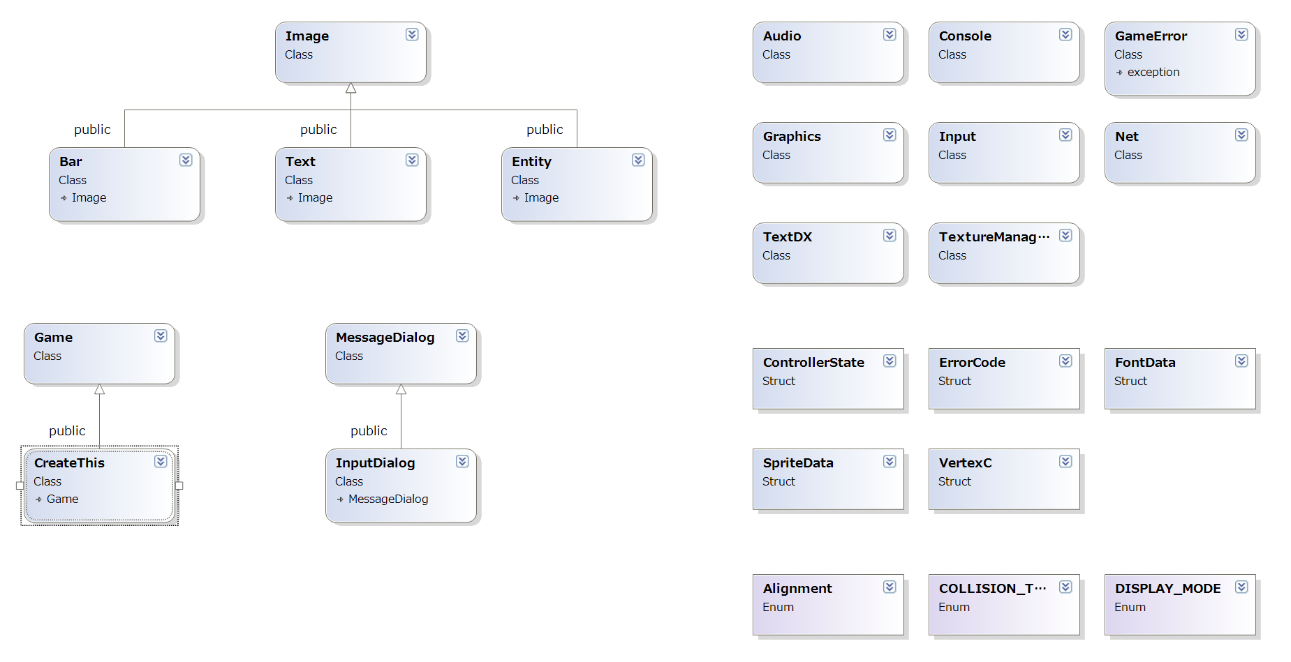
どのクラスがアプリか？
ソリューションエクスプローラで「クラスダイアグラム」表示
createThisClassがアプリ

Slide 7
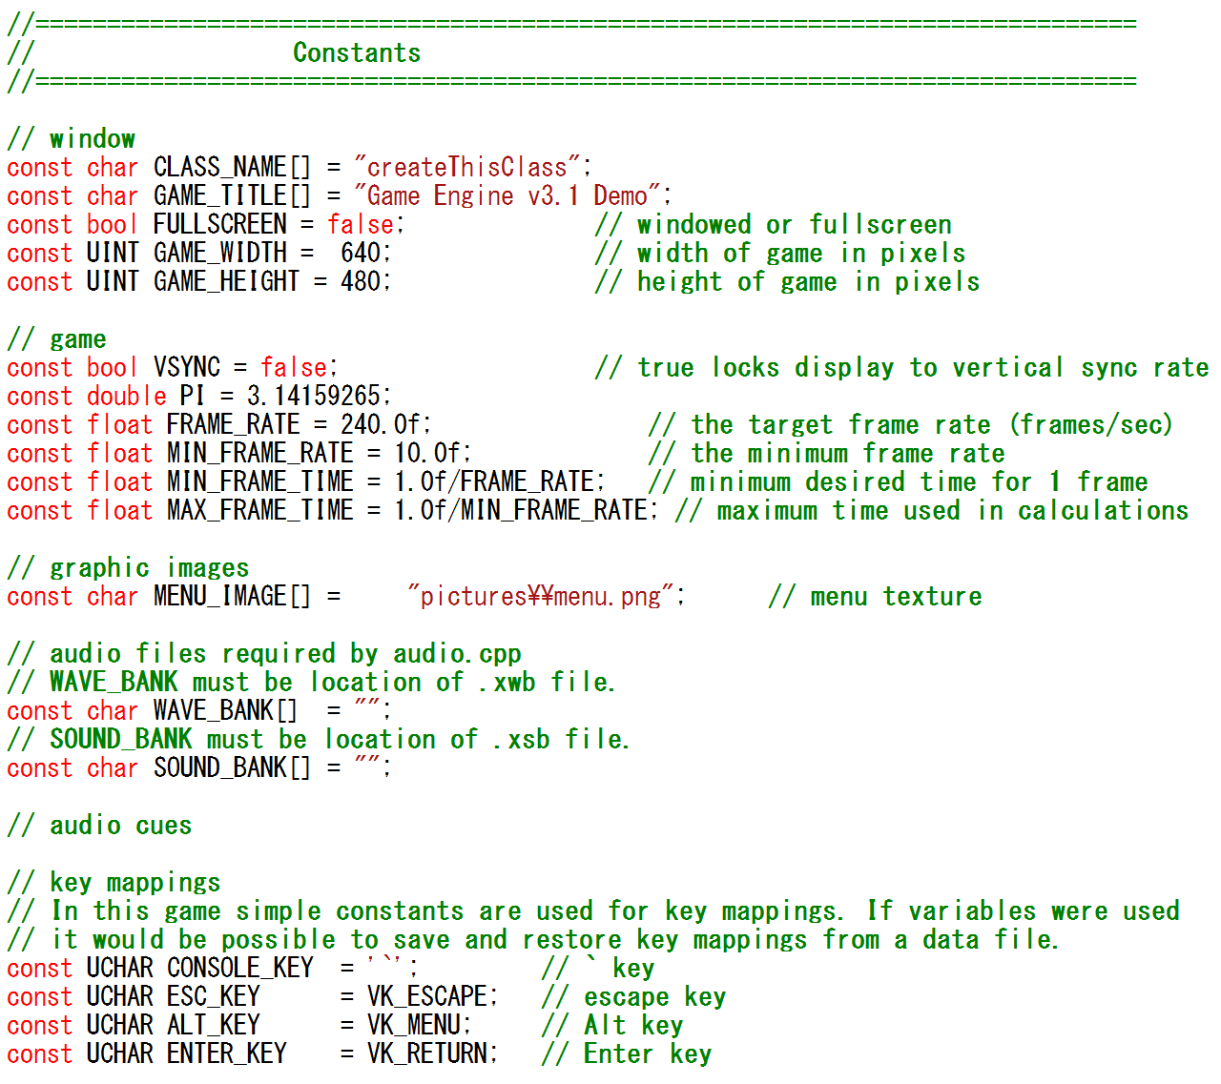
Constants.hを見ておく
エンジンの内部に手を入れる必要はない
画像やサウンドバンク、タイトルなどの指定を確認

Slide 8
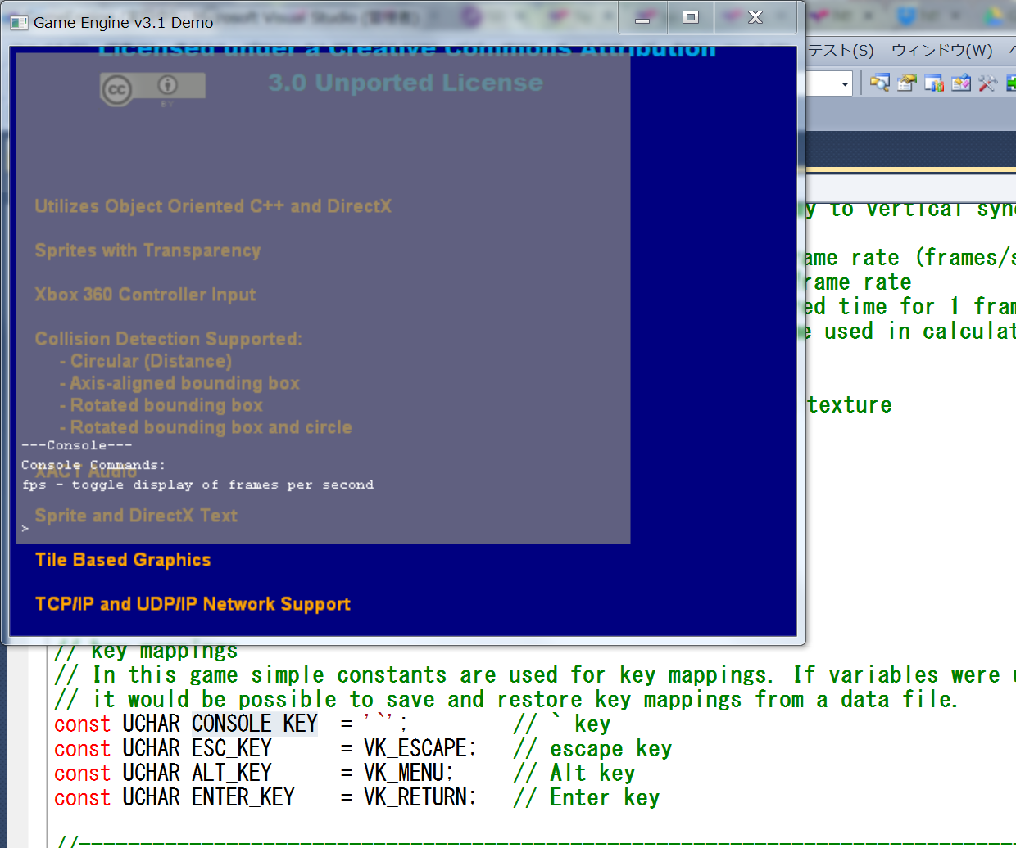
コマンドモードなんかもある
[`] @+Shift
help, fps表示

Slide 9
やりたいことを もんやり 列挙
自由にスプライト表示したい
音を鳴らしたい
スクロールとかシューティングゲームっぽいことをしたい
あまり複雑なことをしたくない

Slide 10
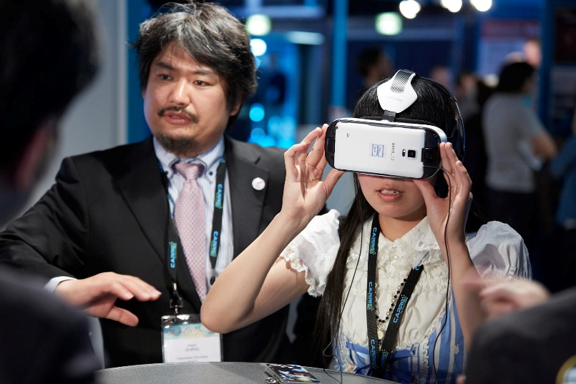
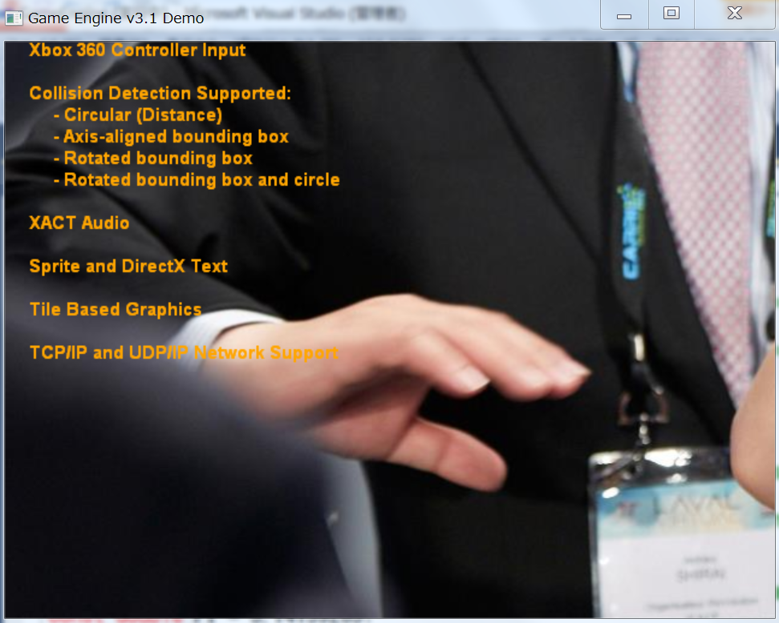
まずはJPEGファイルを読込表示
Picturesフォルダに希望のJPEG(PNGでも可)ファイルを置く
タイトル画像の代わりにJPEG表示Constants.h
// graphic images
//const char MENU_IMAGE[] = "pictures\\menu.png"; // menu texture
const char MENU_IMAGE[] = "pictures\\LV2015akiL.jpg";

Slide 11
BGM等の取り込み
Audacityを使ってMP3ファイルからWAVに変換
XACTを使って新しいバンクを作成
ソースコード(constants.h)に追記
// audio files required by audio.cpp
// WAVE_BANK must be location of .xwb file.
const char WAVE_BANK[] = "audio\\Win\\Wave Bank.xwb";
// SOUND_BANK must be location of .xsb file.
const char SOUND_BANK[] = "audio\\Win\\Sound Bank.xsb";
// audio cues
const char BGM[] = "marcus_kellis_theme"; //marcus_kellis_theme
なおここでは“marcus_kellis_theme” を利用 Dance Like There's Marcus Kellis In Your Pants Themesong, Future Boy
Notes:
Dance Like There's Marcus Kellis In Your Pants Themesong, Future Boy

Slide 12
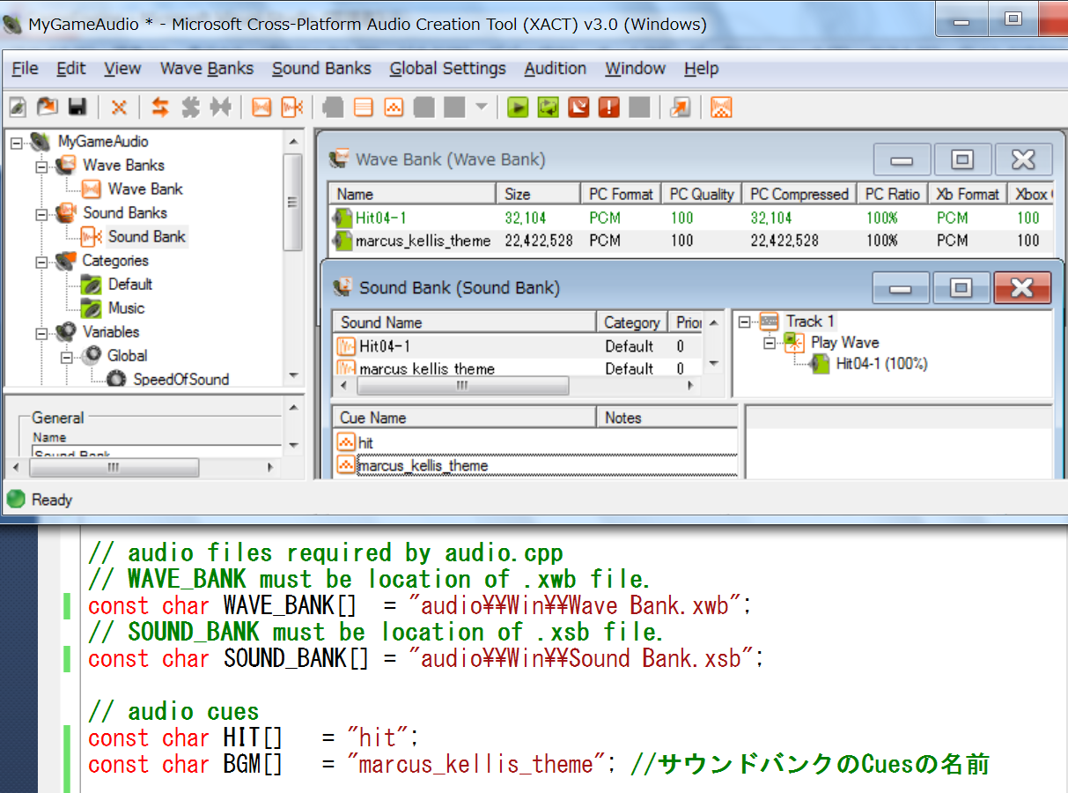
WAVファイルを3回ドラッグしてCueへ！

Slide 13
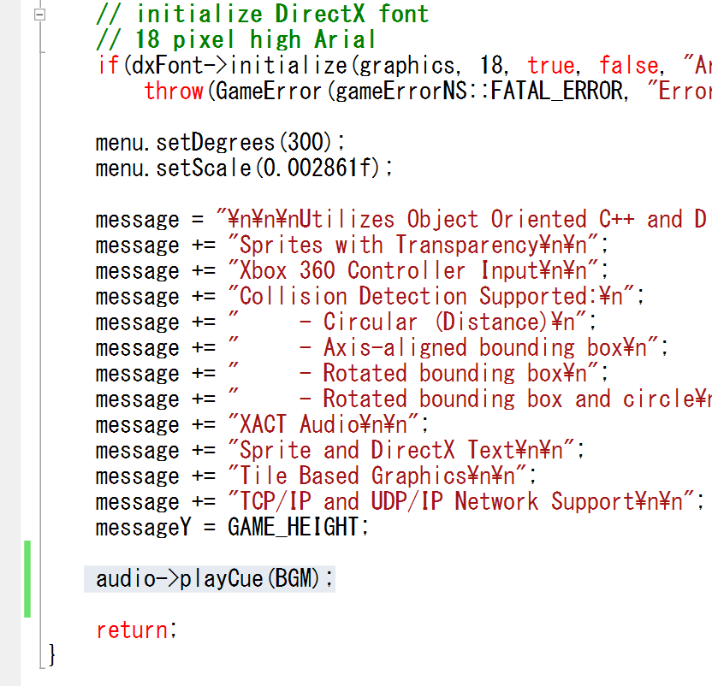
せっかくなのでBGM鳴らす
CreateThis::initialize()
最後のほうに
audio->playCue(BGM); を追加
正しくロードできていれば、起動時に再生されます

Slide 14
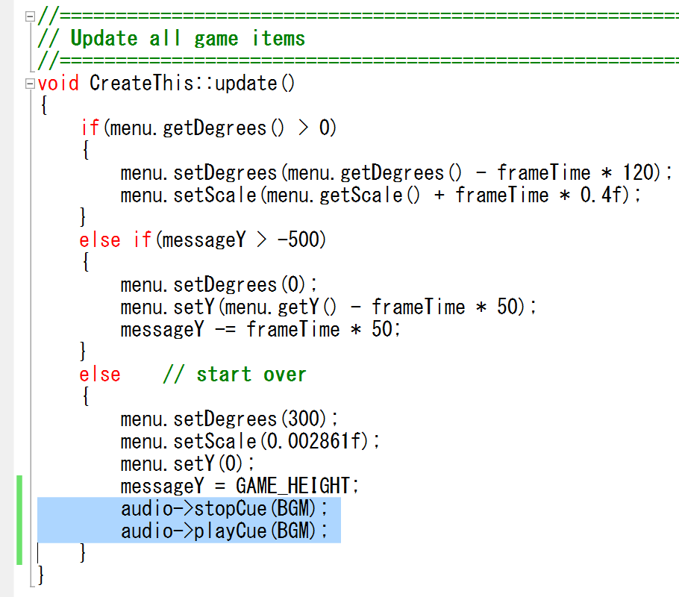
せっかくなのでループで鳴らす
CreateThis::update()
正しくロードできていれば、ループごとに再生されます

Slide 15
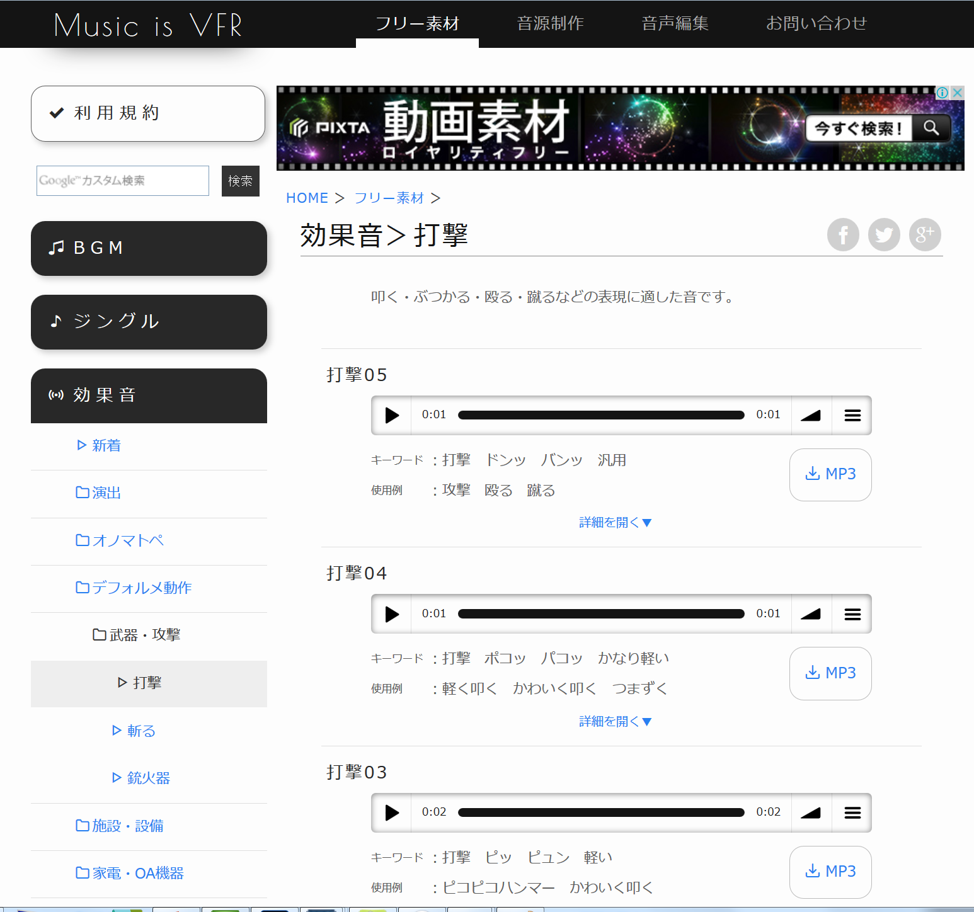
せっかくなのでSEを足す
Music is VFR ＣＣライセンス http://musicisvfr.com/free/se/hit01.html
AudacityでMP3からWAVに変換
WAVEバンク、サウンドバンクに追加してビルドしなおすこと

Slide 16

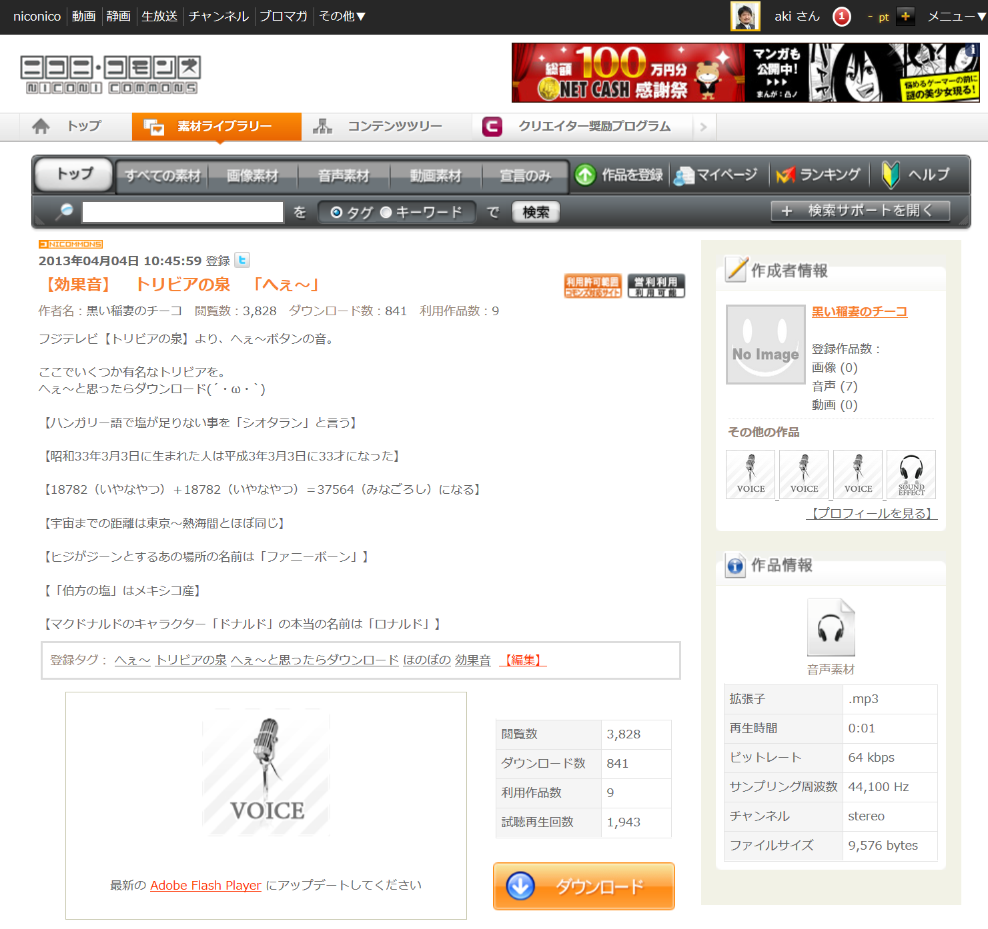
“へぇボタン”のSEも足したいが
ニコニ・コモンズ
http://commons.nicovideo.jp/material/nc69286
ニコニコ動画に公開するなら可能
この素材の場合は 別のサイトで再配布する権利はない

Slide 17
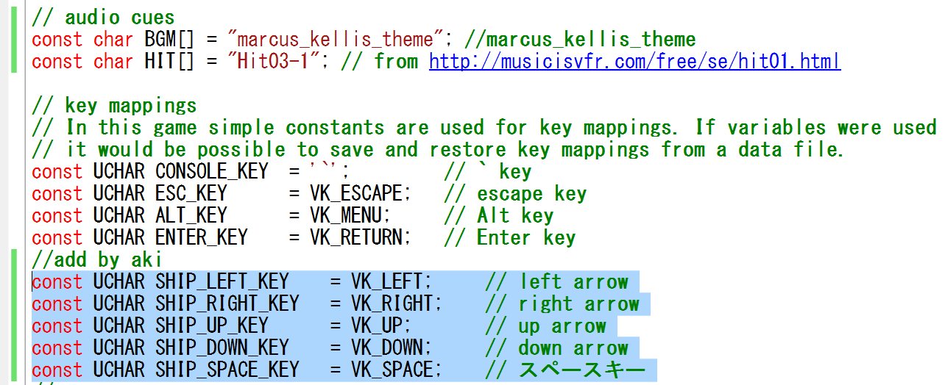
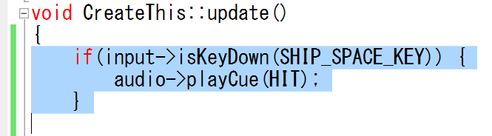
キーボードを押すとSEが鳴る
Constants.hに定義を追加
SpaceキーでHIT音を鳴らす

Slide 18
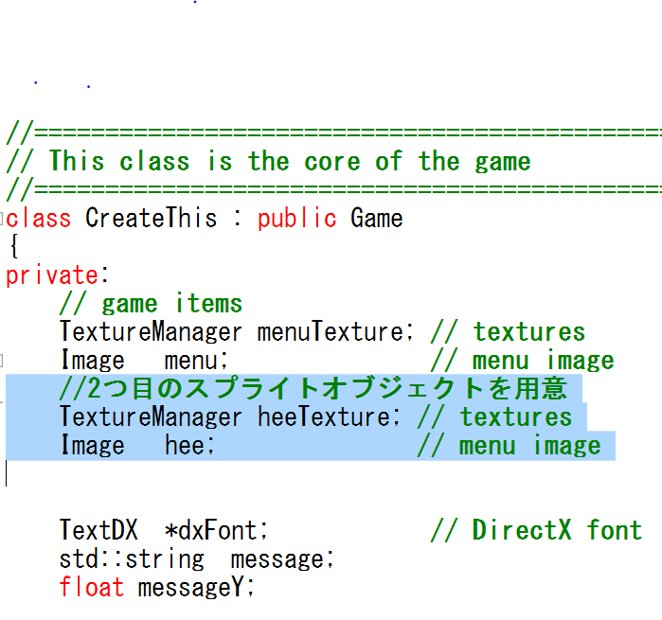
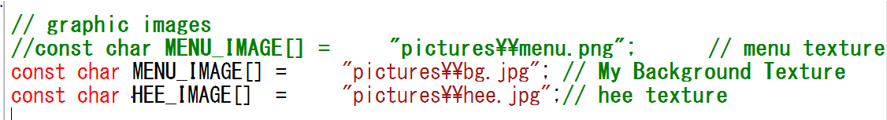
へぇボタン的なものを作る
キーが押されたら2つ目のスプライトを表示する
CreateThis.Classhに Texture Manager heeTexture; Image hee; を追加
「へぇ画像」を用意
Constants.hにHEE_IMAGE追加

Slide 19
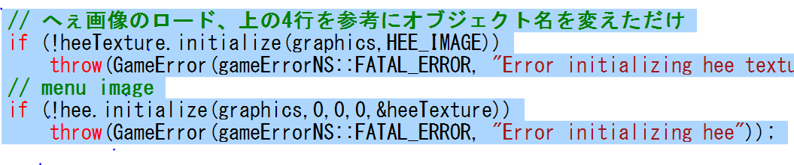
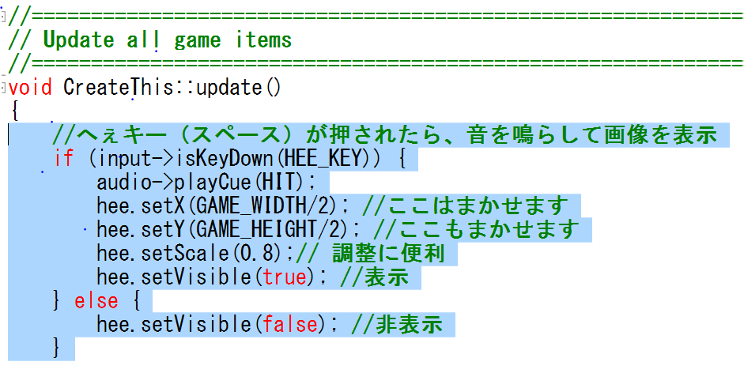
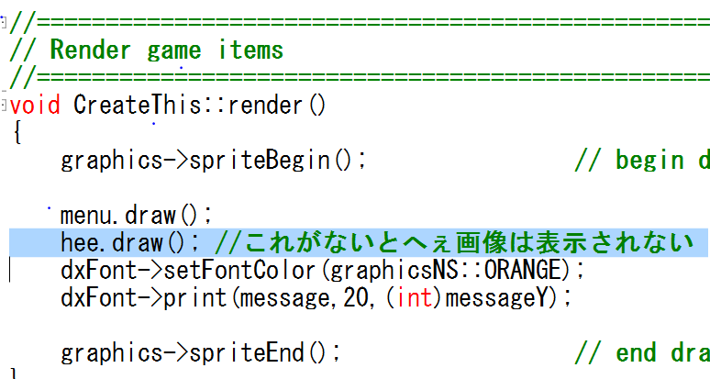
インタラクションを追加する
CreateThis::initialize(HWND hwnd) にロード、初期化を追加
Update()に キーボードイベントを 追加する
Render()に 追加draw()を追加

Slide 20
ここで再度,仕様について考える
せめてゲームっぽいスプライト表示したい
音を鳴らせるようになったのでオトゲーにしたい
スクロールとかシューティングゲームっぽいことをしたい
あまり複雑なことをしたくない
せめてスコアファイルぐらい読めないとゲームにならないかも
参考：Processingをつかってmp3ファイルからスコア作成
Example:minim: FrequencyEnergy
I/O:SaveFile2
mp3ファイルを再生しながら、Kick, Snare, Hatの打楽器データを生成
CSVファイルに書き出し → テキストエディタやExcelで修正
以下来週の予告！

Slide 21
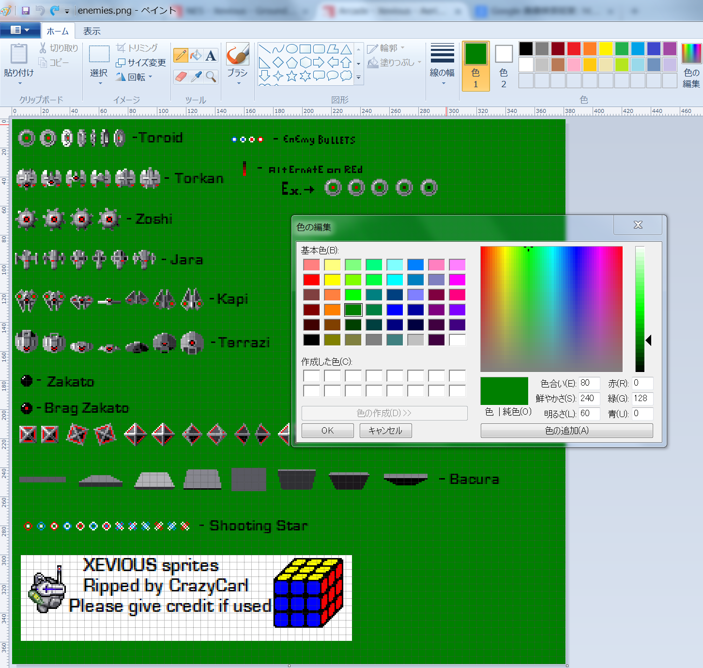
スプライトファイルを頂いてくる
http://www.spriters-resource.com/arcade/xevious/sheet/42387/
Thanks CrazyCarl,
抜き色は ペイントのスポイトで 調べることができる → (0,128,0)
Notes:
http://www.spriters-resource.com/arcade/xevious/sheet/42387/

Slide 22
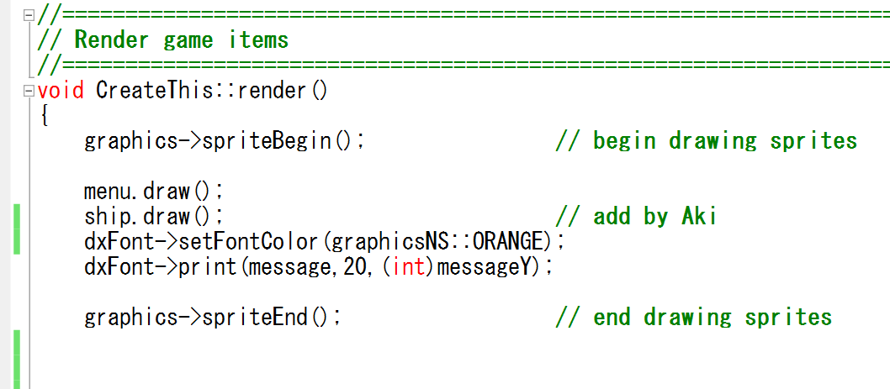
SpaceshipControlを参考に…
createThisClass.hにメンバ追加
TextureManager shipTexture; // ship texture
Image ship; // ship image
CreateThis::render()に追加

Slide 23
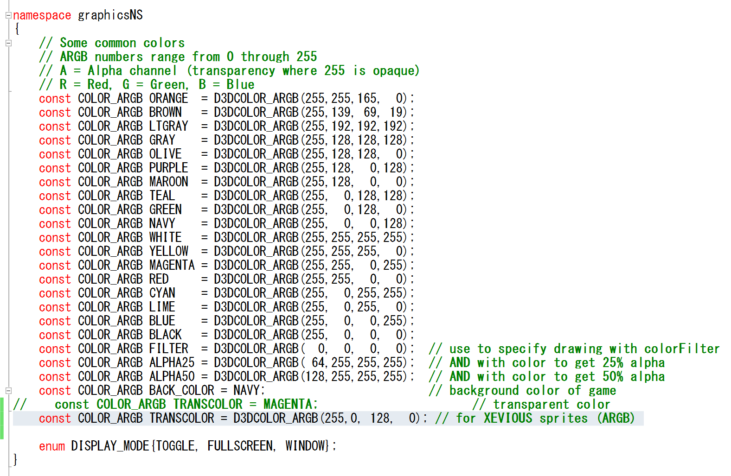
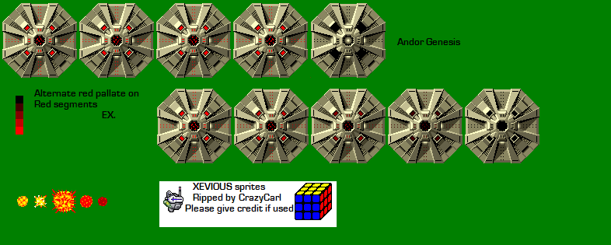
抜き色指定
Graphics.hで抜き色指定を MANGENTA から ARGB(255,0,128,0) に変更

Slide 24
そろそろ何がやりたいか決める
レトロゲーム好きが楽しめそうな音ゲー（リズムゲーム）
自分がボスになって敵機を蹴散らすゲーム
音楽に合わせて敵機が飛んでくる
←, ↑, → キーで3方向を打つ（タイミングだけ）
タイミングミスるとダメージ
曲の 終わりまで 耐えるだけのゲーム

Slide 25
とにかく応用！自分を前進させる
前回と同じ提出形式
動画：横位置, 学籍番号+11.mp4
資料ZIP：PowerPoint仕様／作業メモ／スクリーンショット, ソース
Dropboxがお勧めです（更新できるという意味でも…）
がんばれる人は・・・
ファイルのロード
コリジョン
得点とハイスコア
シーン遷移
ネットワーク対応・・・！？
資料・ソースはこちら https://github.com/kaitas/ShiraiLabOpen/tree/master/GamePro/GameEngine

